Slide 1
Blockchain for supply and rent
Отслеживание места нахождения паллетов и взимание арендной платы с помощью умных контрактов

Slide 2
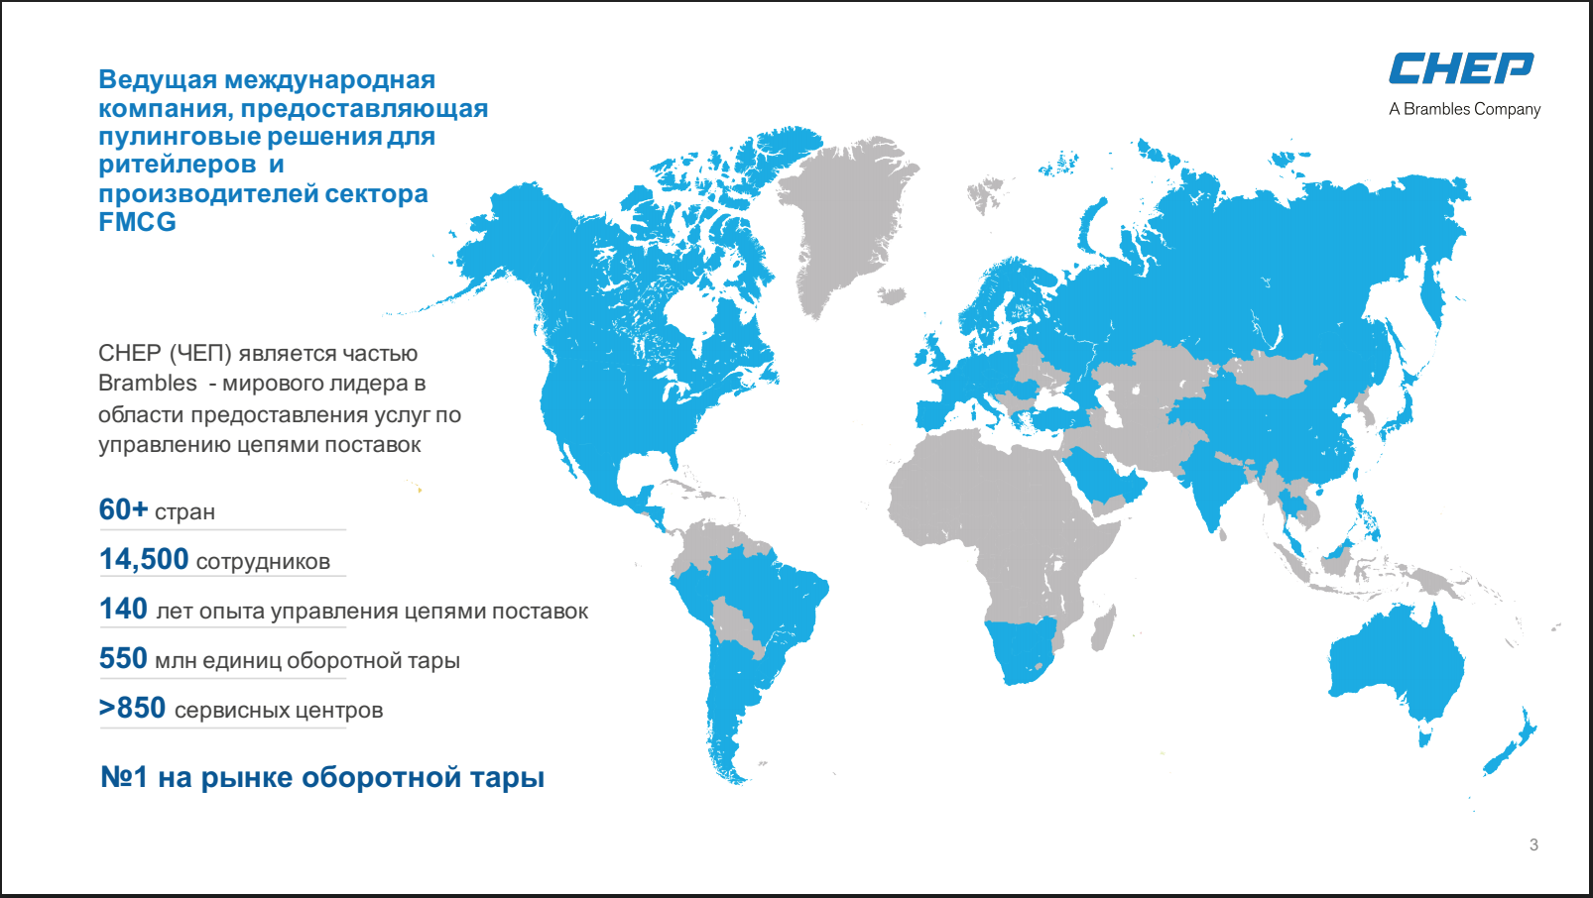
Готовое решение

Slide 3
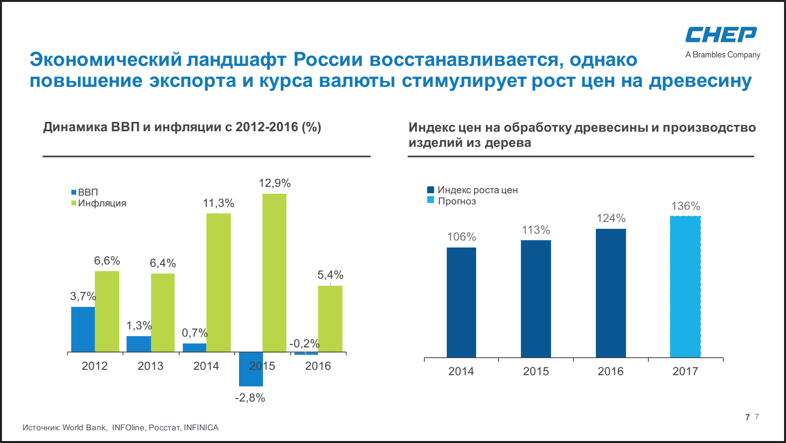
Введение в проблему

Slide 4
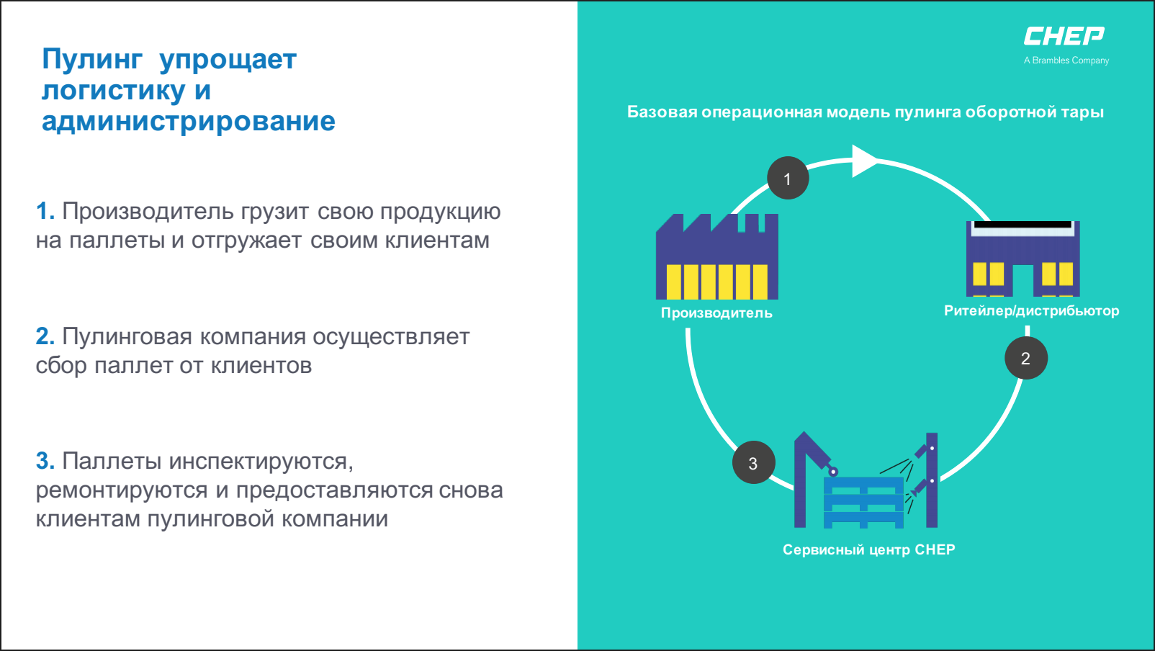
Как это работает

Slide 5
Сравнение систем
Blockchain
У участников сети общая БД, при этом они уверенны в правильности данных и, что никто не мог изменить данные в своих интересах
Арендная плата высчитывается и снимается автоматически
Обычная БД
У каждого участника своя БД, и при утрате паллетов, каждая из сторон доверяет именно своей информации, и не доверят информации других участников
Арендную плату необходимо высчитывать и запрашивать отдельно

Slide 6
Техническая реализация
Смарт контракт на языке Solidity

Slide 7
2 дня
100П 100Т
100П 98Т
ПРОИЗВОДИТЕЛЬ
1.00 ETH
100П 100Т
50П 49Т
0.49 ETH
50П 34Т
CHEAP
ДИСТРИБЬЮТОР
0.34 ETH
50П 34Т
50П 49Т
30 дней

Slide 8
Blockchain for supply and rent
Отслеживание места нахождения паллетов и взимание арендной платы с помощью умных контрактов

